Slide 1
豆瓣电影推荐
大数据学院 李冬皓 15307100013
大数据学院 冉诗菡 15307130424
大数据学院 何占魁 15307130175

Slide 2
模型实验结果
豆瓣用户社交 网络分析
推荐系统模型
模型未来展望

Slide 3
1
豆瓣用户社交 网络分析

Slide 4
1
基本统计信息
总共有1000个用户，提供了关注他们人的列表，经过统计，有62435个关注关系。
这个网络共有1000个节点，62435条边。
但是！这些边指向了很多不在这一千个人中的用户！
当只取这1000个用户时，我们只有580个边，263个节点。
需要更多信息！

Slide 5
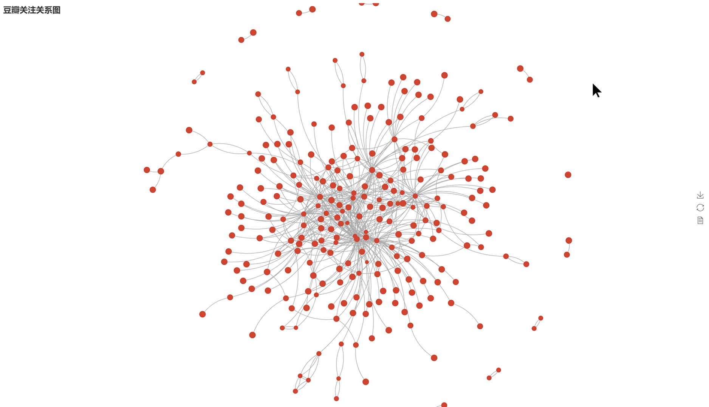
1
社交网络可视化

Slide 6
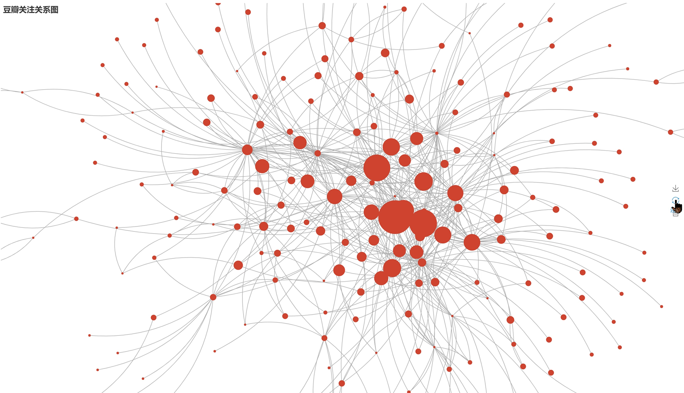
1
社交网络可视化
社用结点的面积代表声望值

Slide 7
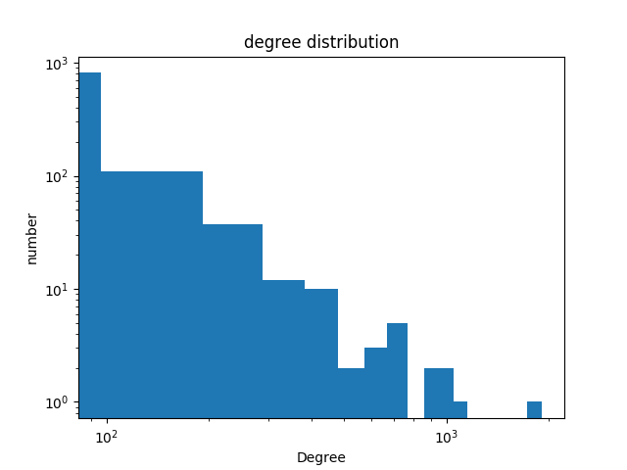
1
社交网络可视化
度分布图
（全部）

Slide 8
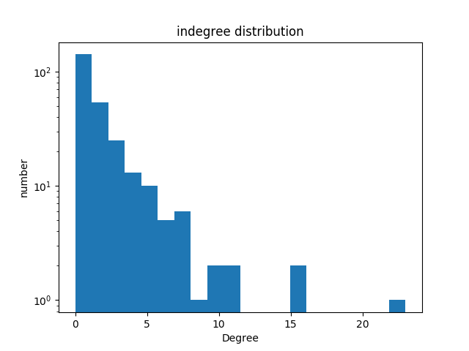
1
社交网络可视化
入
度分布图
最有威望的用户：abin520918

Slide 9
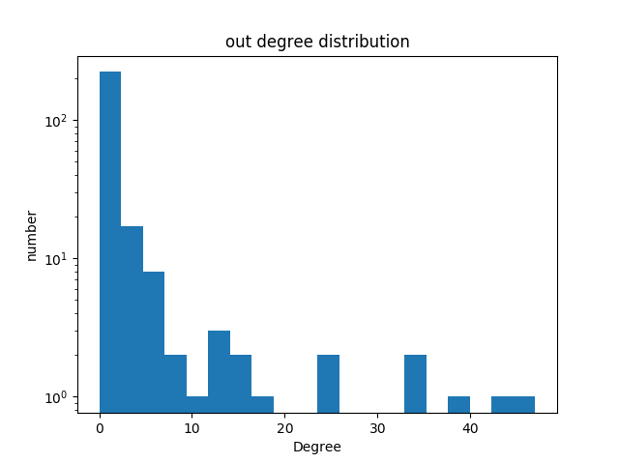
1
社交网络可视化
出
度分布图
最合群的用户：
yinxiang

Slide 10
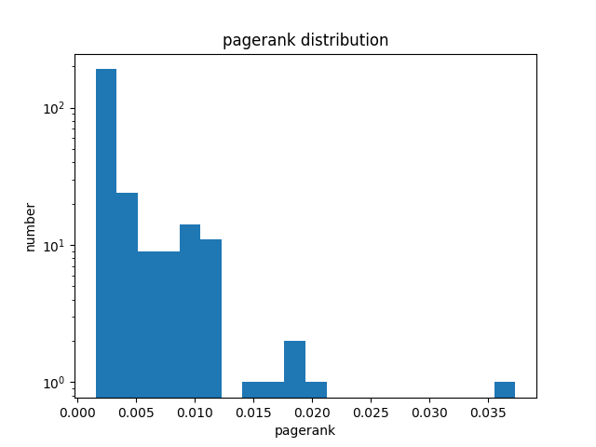
1
社交网络可视化
Pagerank值分布图

Slide 11
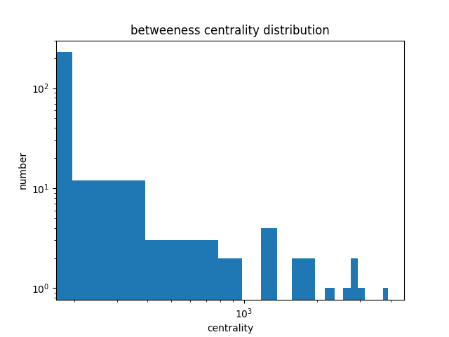
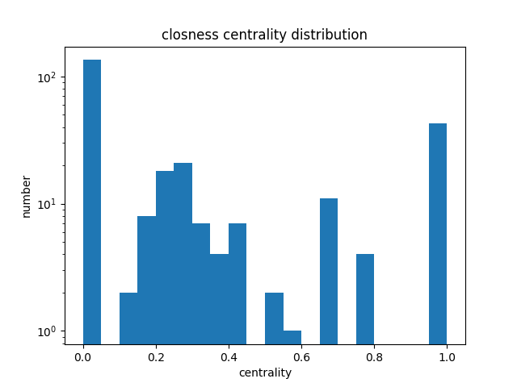
1
社交网络可视化
其他一些指标的分布：
一些统计量：
平均度：2.205 聚类系数：0.079
网络直径：11 图密度：0.008

Slide 12
2
推荐系统模型

Slide 13
2
任务定义
回归任务
排序任务

Slide 14
2
数据预处理
清洗数据，整体呈稀疏特征的格式
提取以下特征：
用户ID
电影ID
用户评分历史
每部评分电影的豆瓣平均分
每部评分电影所属的类别

Slide 15
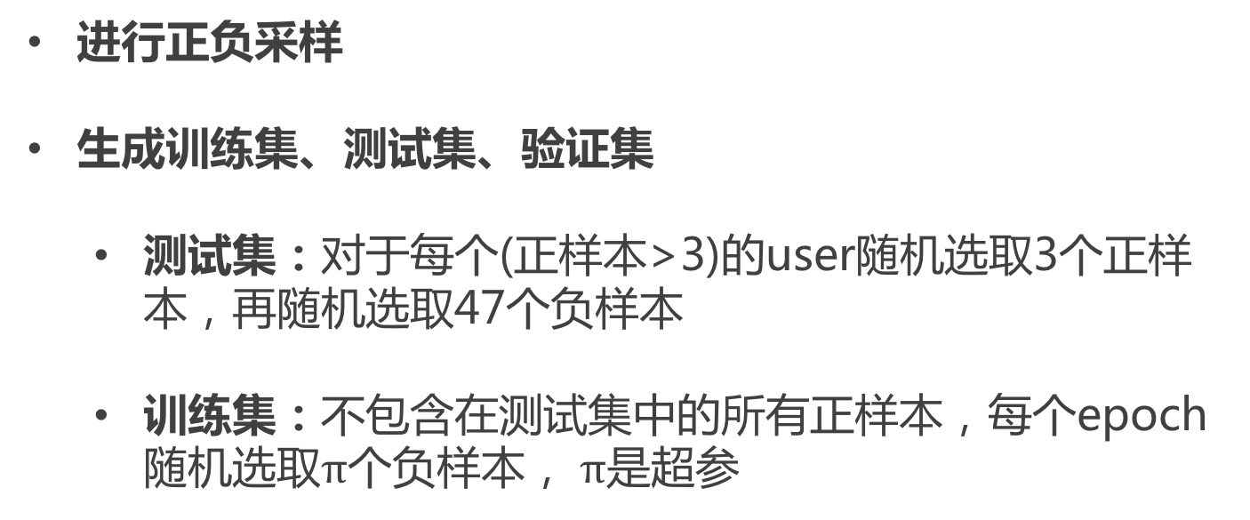
2
数据集切分
进行正负采样
生成训练集、测试集、验证集
测试集：对于每个(正样本>3)的user随机选取3个正样本，再随机选取47个负样本
训练集：不包含在测试集中的所有正样本，每个epoch随机选取$π$个负样本， $π$是超参

Slide 16
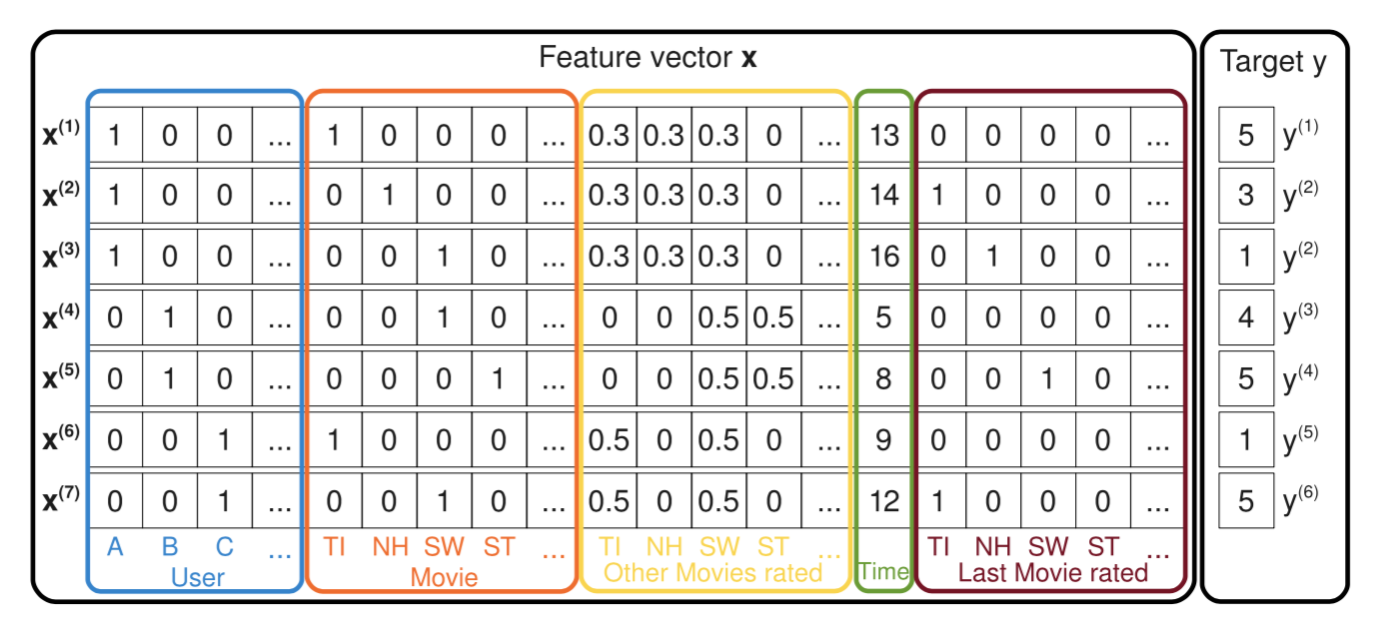
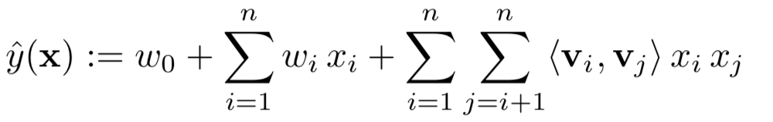
2
模型框架：Factorization Machines
模型主要思想：
稀疏 ➔ 稠密
N-way交互信息

Slide 17
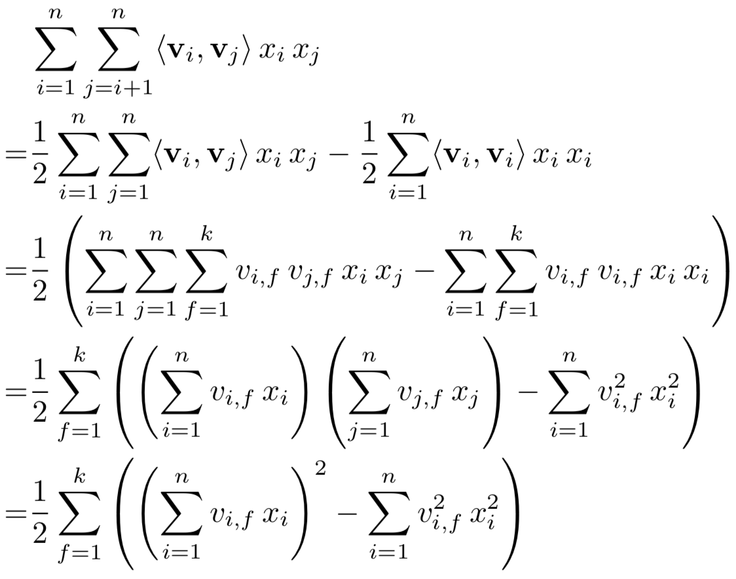
2
模型框架：Factorization Machines
模型主要优势：
vs. SVM: 在稀疏数据的参数估计中，能力比SVM强（待定）。
vs. SVD: 通过进一步推导公式化简，可以将FM的计算复杂度降低到O(n)，比纯SVD矩阵分解更快。
vs. MF, SVD++: 当进行隐式反馈的推荐系统训练时，FM可以退化为MF，且FM在可拓展性上有更大优势：

Slide 18
2
框架拓展：Neural Factorization Machines
主要拓展点：
➔
主要优势：
在没有牺牲FM原本优势的前提下， 显著提高FM的拟合能力

Slide 19
2
基准模型
Item Popularity模型（排序）
将电影平均分作为Popularity
根据Popularity对测试集中电影排序
SVM模型（回归）
libSVM:一个简单、易于使用和快速有效的 SVM 模式识别与回归的软件包
参数：
-c cost：设置惩罚系数为4；
-h shrinking：设置不选用启发式；
-s svm类型：SVM 类型为R-SVR
-t 核函数类型：默认为RBF核

Slide 20
3
模型试验结果

Slide 21
3
模型实验结果
Model | RMSE | NDCG@10
ItemPop |  | 5.91
SVM | 2.61*
NeuralFM | 2.45 | 40.05
FM | 2.03 | 46.62
PS. SVM的预测值基本在0.1左右，需要另外的实验阐述其弱点

Slide 22
3
模型试验结果
Learning Rate探索
Learning rate | FM | NeuralFM @1
lr=0.005 | 41.28 | 31.21
lr=0.01 | 41.37 | 34.68
lr=0.05 | 12.23 | 34.88

Slide 23
4
模型未来展望

Slide 24
4
模型展望：ABCD
优化排序：ABD
A: Adversarial Attack
B: Bayesian Personalized Ranking
D: Dynamic Negtive Sampling

Slide 25
4
模型展望：ABCD
优化特征：C
C: Content
KCNN
Doc2Vec

Slide 26
THANK
YOU

